Slide 1
«Жизнь, отданная детям» Урок памяти Лапшина Василия Васильевича
Автор:
Каримова Елена Николаевна,
учитель технологии
МБОУ СОШ №2
им. Адмирала Ушакова,
г. Геленджик

Slide 2
Школьный музей имени Лапшина Василия Васильевича

Slide 3
День памяти Лапшина Василия Васильевича
В школьном музее находится стенд, посвященный Василию Васильевичу, документы, фотографии из личного архива ветерана.

Slide 4
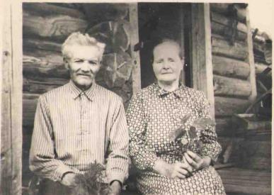
На родине Лапшина В.В.
Лапшин Василий Васильевич родился 7 февраля 1923 года в Калининской области (ныне Тверская область).
Домик в деревне Медведки (август 1957 год)
Родители Лапшина В.В.-крестьянская семья

Slide 5
Начало трудового пути
В 14 лет, поступил в Ржевское педучилище, где получил профессию учителя начальных классов.
В 1940 году 17-летний Василий Васильевич был принят на работу в свою родную школу в селе Бобровка.

Slide 6
22 июня 1941 года началась война
22 июня 1941 года молодежь собралась на танцплощадке. Председатель сельсовета сообщил страшную новость о том, что началась война

Slide 7
Земляные работы на подступах к Москве
На подступах к Москве рылись противотанковые рвы.
На защиту города поднялись все его жители. На улицах Москвы сооружались баррикады, строились противотанковые заграждения.

Slide 8
Боевой путь
Лапшин В.В. 1 июля 1941 года был мобилизован в ряды Красной Армии и направлен в военное пехотное училище на ускоренный курс подготовки.
Через несколько месяцев в качестве командира отделения разведки Лапшин В.В. участвовал в боях за Москву в 1941-1942 годах, был тяжело ранен.

Slide 9
Битва за Москву
Штыки от стужи побелели, Снега мерцали синевой. Мы, в первый раз надев шинели, Сурово бились под Москвой.
Безусые, почти что дети, Мы знали в яростный тот год, Что вместо нас никто на свете За этот город не умрет.

Slide 10
Битва за Москву
Би́тва за Москву́ (Моско́вская битва, Битва под Москво́й, 30 сентября 1941 — 20 апреля 1942) — боевые действия советских и немецких войск на московском направлении.
Делится на 2 периода: оборонительный (30 сентября — 4 декабря 1941) и наступательный, который состоит из двух этапов: контрнаступления (5 декабря 1941 — 7 января 1942) и общего наступления советских войск (7—10 января — 20 апреля 1942).

Slide 11
Битва за Москву
С захватом Москвы Гитлер связывал решающий успех в войне с Советским Союзом. Он рассчитывал сделать это уже в первые недели своего наступления. Немецким командованием была разработана военная операция под кодовым названием «Тайфун».

Slide 12
Битва за Москву
Военный парад по случаю 24-й годовщины революции состоялся 7 ноября 1941 года на Красной площади, откуда бойцы шли прямо на фронт.

Slide 13
Битва за Москву
В ночь с 5 на 6 декабря части Красной армии начали контрнаступление по всему фронту, ходе которого к началу января германские войска были отброшены на 100-250 км от столицы.
В боях под Москвой и в период контрнаступления зимой 1941-1942 гг. Красная Армия нанесла тяжелое поражение главной группировке фашистских войск.
Победа русских войск под Москвой положила начало коренному повороту в ходе Великой Отечественной войны.

Slide 14
Боевой путь
Лечился Лапшин В.В в госпитале в Самарканде в Узбекистане. Полученное ранение не позволило больше вернуться на фронт, и он отправился в эвакуацию на Восток.
В товарном вагоне через полстраны проехал до Новосибирска, но потом вернулся в Барнаул.

Slide 15
Продолжение трудового пути
1 апреля 1943 года молодой демобилизованный Лапшин В.В.был назначен заведующим начальной школы в совхозе Алтайского края, где проработал до августа 1945 года.

Slide 16
Продолжение трудового пути
С октября 1945 года Василий Васильевич начал работать учителем начальных классов в Михайловско – Перевальской школе.

Slide 17
Продолжение трудового пути
С 16 марта 1960 года Лапшин был назначен директором школы №2. Василий Васильевич с молодым энтузиазмом и энергией активно участвовал в строительстве нового здания школы.
За организацию этой работы в 1963 году Лапшин В.В. был награжден значком «Отличник народного просвещения».

Slide 18
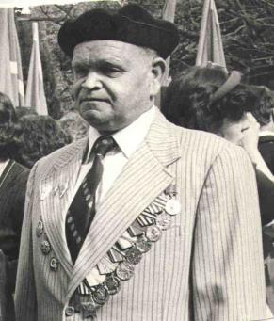
Продолжение трудового пути

Slide 19
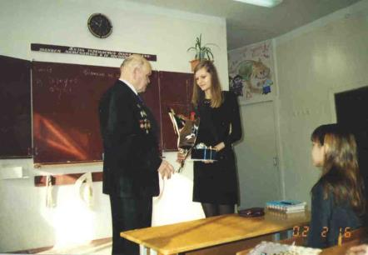
Продолжение трудового пути

Slide 20
Жизнь, отданная детям
До последнего дня жизни Василий Васильевич был в строю, рядом с молодежью.
Умер 6 ноября 2006 года.
Школьному музею присвоено имя Лапшина Василия Васильевича за его огромный вклад в развитие школы, создание музея, за то, что вся его жизнь была посвящена воспитанию подрастающего поколения.

Slide 21
Жизнь, отданная детям
Награжден орденом Отечественной войны I степени и медалями за участие в Великой Отечественной войне.

Slide 22
В сердцах навечно память сохраним

Slide 23
Использованные ресурсы
Интервью Лапшина В.В. от 25 октября 2006 года.
Документы из личного архива Лапшина В.В.
Личное дело (листок по учету кадров) Лапшина В.В.- экспонат школьного музея
Личные фотографии Лапшина В.В.
http://www.child-library.ru/resources-ButtleMoscow-about.html
http://muzofon.com/
http://attachments-blog.tut.by/61414/files/2012/05/GeorgLentilr.png
http://attachments-blog.tut.by/61414/files/2012/05/GeorgLentilr.png
http://img-fotki.yandex.ru/get/6100/107748396.5b/0_7488f_b33f576b_XL
http://img1.liveinternet.ru/images/attach/c/7/97/714/97714983_large_0_49ed9_73a1072_XL.png
http://img-fotki.yandex.ru/get/6208/131624064.168/0_81b3b_9025ec0e_XL

